Slide 1
Biedrību un nodibinājumu reģistrēšanas pamatdokumenti, izmaiņas dokumentos, to fiksēšana un reģistrācija jeb Biedrību un nodibinājumu darbība COVID-19 laikā
Dr.iur., Bc.paed. Kitija Bite
2022.gada 2. martā

Slide 2
Nodarbības saturs:
Normatīvais regulējums biedrībām un nodibinājumiem
Biedrības dibināšanas tiesiskie aspekti
Reģistra iestāde
Reģistrā izdarāmie ieraksti
Dalībnieku sapulces sasaukšana
Sapulcē pieņemtie lēmumi
Statūtu grozījumi
Valdes būtība, darbs attālinātā darba apstākļos un izmaiņas valdes sastāvā
Citas izmaiņas biedrībā vai nodibinājumā
Izmaiņu reģistrēšana
Atbildes uz jautājumiem

Slide 3
Normatīvais regulējums biedrībām un nodibinājumiem

Slide 4
Tiesiskais regulējums
Satversmes 102.pants. Ikvienam ir tiesības apvienoties biedrībās, politiskās partijās un citās sabiedriskās organizācijās
Biedrību un nodibinājumu likums. Latvijas Vēstnesis Nr.61, 14.11.2003. Pieejams: http://likumi.lv/doc.php?id=81050
Ministru kabineta noteikumi:
Nr. 779 Biedrību un nodibinājumu klasificēšanas noteikumi. Latvijas Vēstnesis Nr. 252, 28.12.2015. Pieejams: http://likumi.lv/ta/id/278848-biedribu-un-nodibinajumu-klasificesanas-noteikumi

Slide 5
- Nr.308; Par valsts nodevu ieraksta izdarīšanai biedrību un nodibinājumu reģistrā. Latvijas Vēstnesis Nr.61, 20.04.2004. Pieejams: http://likumi.lv/ta/id/87233-noteikumi-par-valsts-nodevu-ieraksta-izdarisanai-biedribu-un-nodibinajumu-registra

Slide 6
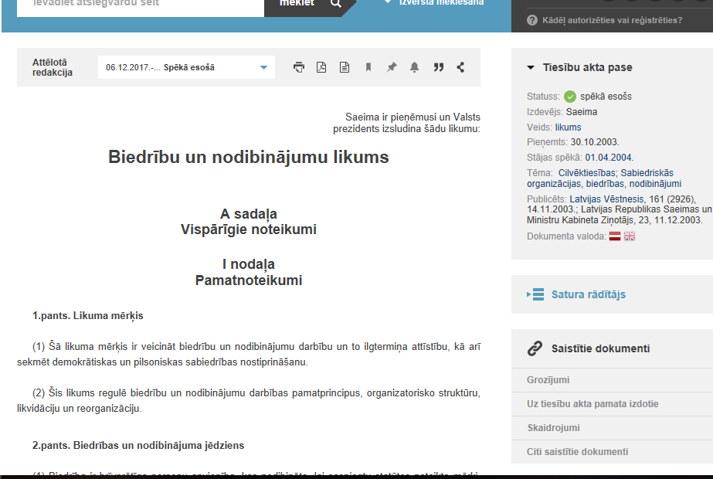
Papildu informācijas iegūšana

Slide 7
Saistītie raksti:
Dzīvokļu īpašnieku biedrība un dzīvokļu īpašnieku kopība – kas un par ko lemj
Reliģisko organizāciju likums – diskusiju krustugunīs
Dzīvokļa īpašnieks var izstāties no biedrības
Biedrības un grāmatvedība (II) un Biedrības un grāmatvedība (I)
Biedrību gada pārskatu publiskā pieejamība biedrību un nodibinājumu likumā paredz vairāk atklātuma
Valdes locekļa atcelšana no amata ir biedrības biedru sapulces kompetencē
Biedrības valdē jāievēl rīcībspējīgas personas
Lai izstātos no biedrības, jāiesniedz valdei rakstveida paziņojums
Apsaimniekošanas līgums ar īpašniekiem noteikti jānoslēdz
Par biedrības valdes locekļu ievēlēšanu
Arī juridiska persona var būt biedrības biedrs
Pilnvaras izsniegšana trešajai personai
Valdes locekļa atcelšana no amata
Nodibinājuma reģistrācijas apliecība ir arī nodokļu maksātāja apliecība
Kā nodibināt biedrību
Par dzīvojamās mājas pārvaldīšanu tiesīga lemt tikai dzīvokļu īpašnieku kopība
Dzīvokļu īpašnieku kopības tiesības nosaka likums

Slide 8
Reģistra iestāde

Slide 9
BNL 3.pants
BN iegūst juridiskās personas statusu ar brīdi, kad tie ierakstīti biedrību un nodibinājumu reģistrā.

Slide 10
BN reģistrs
Tajā ieraksta ziņas par BN;
Reģistru ved ar likumu tam pilnvarota valsts iestāde:
Likums «Par Latvijas Republikas uzņēmumu reģistru» (1990.). Pieejams: http://likumi.lv/doc.php?id=72847
Saskaņā ar Valsts pārvaldes iekārtas likuma 75.panta pirmo daļu izdots UR reglaments. Pieejams: http://www.ur.gov.lv/faili/UR_reglaments_23.03.2012..pdf

Slide 11
Tiesības saņemt ziņas no UR [BNL 14.pants]
Ikvienam ir tiesības iepazīties ar:
Lai saņemtu izziņu no UR ierakstiem, kā arī UR lietā esošo dokumenta izrakstu vai kopiju:
jābūt rakstveida pieprasījumam [UR mājas lapā tipveida veidlapa] https://www.ur.gov.lv/lv/sanem-informaciju/
jāsamaksā valsts nodeva.
Reģistra ierakstiem
UR iesniegtajiem dokumentiem

Slide 12
Var pieprasīt izziņu, ka:
UR informācijas izsniegšanas pakalpojumi un cenrādis pieejams: https://www.ur.gov.lv/lv/sanem-informaciju/ UR šo dokumentu ir jāapstiprina, jānorāda izsniegšanas datums, ja to pieprasa dokumenta saņēmējs.
UR nav grozīts
UR nav izdarīts noteikts ieraksts
Kad būtiski

Slide 13
Biedrības dibināšanas tiesiskie aspekti

Slide 14
BN statuss un tā grozīšana
Cik personas var dibināt biedrību?
Dibinātāju skaits nedrīkst būt mazāks par diviem [BN likums 23.pants otrā daļa]
BN iegūst juridiskās personas statusu ar brīdi, kad tie ierakstīti biedrību un nodibinājumu reģistrā [BN likums 3.pants].
Secinājums: biedrību var dibināt un tā būs tiesībspējīga, bet tā OBLIGĀTI jāreģistrē, lai iegūtu rīcībspēju!
Grozījumi, kas notikuši BN, arī ir jāpiereģistrē UR.

Slide 15
Tiesībspēja = tiesību un pienākumu kopums
DE FACTO
Fiziskai personai = ar piedzimšanas brīdi, atsevišķos gadījumos pirms piedzimšanas
Juridiskai personai = ar lēmuma pieņemšanu par dibināšanu
Rīcībspēja = savu tiesību un pienākumu īstenošana
DE IURE
Fiziskai personai = pieaug ar bērna vecumu
Juridiskai personai = ar oficiālu reģistrēšanas brīdi

Slide 16
Reģistrā izdarāmie ieraksti

Slide 17
Reģistra iestādes ieraksti
REĢISTRĒŠANAS IERAKSTI
B2 veidlapa
IERAKSTU MAIŅAS REĢISTRĀCIJA
B3 veidlapa

Slide 18
Ideja par NVO dibināšanu
BNL III nodaļa «Biedrības dibināšana»
Kas var dibināt biedrību?
Vismaz divas personas, kas ir
fiziska persona
juridiska persona
tiesībspējīga personālsabiedrība

Slide 19
? Apkaimju biedrību dibināšana
Apkaimju biedrība pēc juridiskā statusa un dibināšanas nosacījumiem ir līdzvērtīga citām biedrībām;
Nav īpašu nosacījumu

Slide 20
Lēmums par biedrības dibināšanu
Lēmumu pieņem biedrības dibinātāji;
Lēmumu noformē rakstveidā;
Lēmumu paraksta VISI biedrības dibinātāji
- var parakstīt arī dibinātāja pilnvarota persona, kas piedalās lēmuma pieņemšanā (rakstveida pilnvara pievienojama dibināšanas lēmumam);
Dibinātāji apstiprina statūtus;
Dibinātāji ievēlē biedrības izpildinstitūciju (citas institūcijas saskaņā ar statūtiem);

Slide 21
Lēmumā par biedrības dibināšanu norāda [BNL 24. pants]:
Nosaukumu;
Mērķi;
Dibinātāju vārdu, uzvārdu un personas kodu;
- juridiskai personai un personālsabiedrībai – nosaukumu, reģistrācijas numuru un juridisko adresi
4. Dibinātāju tiesības un pienākumus, ja dibinātāji par to vienojas;
5. Pilnvarojumu atsevišķiem dibinātājiem parakstīt statūtus un pieteikumu reģistra iestādei;
6. Citas ziņas, kas dibinātājiem ir svarīgas.

Slide 23
BIEDRĪBA
BIEDRĪBAS DIBINĀTĀJI = NEDRĪKST BŪT MAZĀK PAR DIVIEM
FIZISKA PERSONA
JURIDISKA PERSONA
TIESĪBSPĒJĪGA PERSONĀLSABIEDRĪBA
Pieņem lēmumu par biedrības dibināšanu
Apstiprina statūtus
Ievēl citas institūcijas, ja tās paredzētas statūtos
Ievēl izpildinstitūciju

Slide 24
BNL 3.pants
BN iegūst juridiskās personas statusu ar brīdi, kad tie ierakstīti biedrību un nodibinājumu reģistrā.

Slide 25
? Kāda ir dibinātāju loma vēlākā biedrības darbībā?
Dibinātāju loma beidzas ar lēmumu, statūtiem, izpildinstitūciju. Vēl var būt speciāli pienākumi ar reģistrēšanu saistīti.
?Vai dibinātāji var bloķēt lēmumu pieņemšanu biedrībā?
Nē, dibinātāji kļūst par ierindas biedru un tiem nav nekādu īpašu privilēģiju lēmumu pieņemšanā. Katram biedram ir balss kopsapulcē un statūtos noteiktās tiesības.
?Vai dibniātāji var ietekmēt valdes maiņu?
Nē, valde tiek ievēlēta likumā un statūtos noteiktajā kārtībā.

Slide 26
Statūtu noformēšana un reģistrēšana

Slide 27
Statūti
Rakstiska vienošanās par biedrības biedru turpmāko darbību, tiesībām un pienākumiem.
Respektīvi – vienošanās par noteikumiem biedrībā.
Juridiski statūtus raksta pēc lēmuma par biedrības dibināšanas pieņemšanu.
Faktiski, ja nereģistrē biedrību, statūti var tikt rakstīti vai notikt mutiska vienošanās par sadarbības noteikumiem.

Slide 28
Kāpēc statūti jāfiksē rakstiski?
Ja biedri vienojas par idejas realizāciju, tā nav obligāti oficiāli jāfiksē. Tā ir savstarpēja vienošanās;
Ja vēlas, lai noteikumi būtu saistoši trešajām personām – tie jāfiksē un jāreģistrē UR.
Statūti jāparaksta VISIEM dibinātājiem vai vismaz 2 viņu pilnvarotiem pārstāvjiem;
Statūtos jānorāda to apstiprināšanas datums.

Slide 29
Statūtos obligāti norāda [BNL 25. pants]:
Biedrības nosaukumu;
Biedrības mērķi;
Biedrības darbības termiņu (ja biedrība tiek dibināta uz laiku);
Biedru iestāšanās un izstāšanās priekšnoteikumus:
fiziskas personas;
juridiskas personas;
fiziskas un juridiskas personas;
5. Biedru tiesības un pienākumus;

Slide 30
6. kārtību, kādā var notikt biedrības teritoriālo u.c. struktūrvienību (ja tādas tiek dibinātas) tiesības un pienākumus;
7. Biedru sapulces sasaukšanas un lēmumu pieņemšanas kārtību;
8. Izpildinstitūcijas nosaukumu, tās skaitlisko sastāvu, nosakot izpildinstitūcijas locekļu tiesības pārstāvēt biedrību atsevišķi vai kopīgi;
9. Saimnieciskās un finansiālās darbības revīzijas institūcijas uzbūvi, ievēlēšanas kārtību, kompetenci, lēmumu pieņemšanas kārtību un pilnvaru termiņus vai zvērināta revidenta iecelšanas kārtību un pilnvaru laiku.

Slide 31
Statūtos var paredzēt citus noteikumus, kas nav pretrunā ar likumu.
Ja statūti ir pretrunā ar likumu, piemērojami likuma noteikumi.

Slide 32
UR ierakstāmās ziņas par BN [BNL 15.pants]
Nosaukums,
Juridiskā adrese,
BN mērķi,
Datums, kad pieņemts lēmums par dibināšanu,
Valdes locekļu vārds, uzvārds, personas kods,
Valdes locekļu BN pārstāvniecības tiesības,
BN termiņš (ja dibināts uz laiku),
Ziņas par BN publiskās/cita veida darbības aizliegumu, darbības izbeigšanu, turpināšanu, BN maksātnespējas procesa pasludināšanu, izbeigšanu, likvidāciju un reorganizāciju,
Ziņas par likvidatora iecelšanu un pārstāvniecības tiesības,
Ziņas par administratora iecelšanu maksātnespējas procesa laikā,
Ieraksta izdarīšanas datums,
Citas ziņas, ja to tieši paredz likums.

Slide 33
Pieteikuma reģistrēšana UR
1. Dibinātāji iesniedz UR pieteikumu par biedrības ierakstīšanu reģistrā; B2 veidlapa
Veidlapu paraksta VISI dibinātāji vai vismaz divi viņu pilnvaroti pārstāvji;
2. Dibinātāji pieteikumam pievieno:
lēmumu par biedrības dibināšanu;
statūtus
katra valdes locekļa piekrišanu būt par valdes locekli.

Slide 34
B2 veidlapa
https://www.ur.gov.lv/lv/registre/organizaciju/biedriba/dibinasana/registracija-uznemumu-registra/aizpildi-registracijas-veidlapu/

Slide 35
Patiesā labuma guvējs
Noziedzīgi iegūtu līdzekļu legalizācijas un terorisma un proliferācijas finansēšanas novēršanas likums https://likumi.lv/doc.php?id=178987
Proliferācija ir masveida iznīcināšanas ieroču izgatavošana, glabāšana, pārvietošana, lietošana vai izplatīšana
1. panta 5. punkts: patiesais labuma guvējs — fiziskā persona, kura ir klienta — juridiskās personas — īpašnieks vai kura kontrolē klientu, vai kuras vārdā, labā, interesēs tiek nodibinātas darījuma attiecības vai tiek veikts gadījuma rakstura darījums, un tā ir vismaz:
a) attiecībā uz juridiskajām personām — fiziskā persona, kurai tiešas vai netiešas līdzdalības veidā pieder vairāk nekā 25 procenti no juridiskās personas kapitāla daļām vai balsstiesīgajām akcijām vai kura to tiešā vai netiešā veidā kontrolē,
b) attiecībā uz juridiskiem veidojumiem — fiziskā persona, kurai pieder vai kuras interesēs ir izveidots vai darbojas juridisks veidojums vai kura tiešā vai netiešā veidā īsteno kontroli pār to, tostarp kura ir šāda veidojuma dibinātājs, pilnvarnieks vai pārraudzītājs (pārvaldnieks).
Tas, ko meklēs UR, ir persona, kuras interesēs dibināts vai darbojas NVO.

Slide 36
10.4. Apliecinājums, ja patieso labuma guvēju noskaidrot nav iespējams
X Apliecinu/-ām, ka, izmantojot visus iespējamos noskaidrošanas līdzekļus secināts, ka nav iespējams noskaidrot nevienu fizisko personu — patieso labuma guvēju Noziedzīgi iegūtu līdzekļu legalizācijas un terorisma un proliferācijas finansēšanas novēršanas likuma 1. panta 5. punkta izpratnē —, kā arī ir izslēgtas šaubas, ka juridiskajai personai ir patiesais labuma guvējs.
Pamatojums (norādāms obligāti):
Tā kā biedrības mērķi vērsti uz sabiedrības izglītošanu un specifisku interešu īstenošanu, nav iespējams noskaidrot konkrētas personas, kuras gūst labumu. Respektīvi, patiesie labuma guvēji ir tā sabiedrības daļa, kuras intereses sakrīt ar biedrības mērķiem .
10.4. Apliecinājums, ja patieso labuma guvēju noskaidrot nav iespējams
X Apliecinu/-ām, ka, izmantojot visus iespējamos noskaidrošanas līdzekļus secināts, ka nav iespējams noskaidrot nevienu fizisko personu — patieso labuma guvēju Noziedzīgi iegūtu līdzekļu legalizācijas un terorisma un proliferācijas finansēšanas novēršanas likuma 1. panta 5. punkta izpratnē —, kā arī ir izslēgtas šaubas, ka juridiskajai personai ir patiesais labuma guvējs.
Pamatojums (norādāms obligāti):
Patiesā labuma guvēju nav iespējams noskaidrot, jo biedrība nenodarbojas ar saimniecisko darbību, savukārt biedrības biedri, būdami vienlīdzīgi lemttiesīgi un vienlaicīgi būdami augstākā lēmējinstitūcija biedrībā, statūtos noteiktās kompetences ietvaros īsteno savas tiesības likumā un statūtos noteiktajā kārtībā.
Šīs versijas UR neapstiprināja

Slide 37
Variants kā norādīt, ka PLG nav iespējams noskaidrot:
Izmantojot visus iespējamos līdzekļus, nav iespējams noskaidrot PLG – fizisku personu, kura kontrolē vai kuras vārdā, labā, interesēs tiek nodibinātas darījuma attiecības. Biedrība nav saimnieciskās darbības veicējs, tai nav arī kapitāla daļas, kuras kāds varētu kontrolēt. Biedrība nav veidota kādas personas interesēs un neviens juridisks veidojums to nekontrolē. Biedrības izveidošanas mērķis ir noteikts statūtos. Biedrības biedri kā augstākā lēmējinstitūcija ar vienādām tiesībām īsteno savas tiesības likumā un statūtos noteiktajā kārtībā.
Par šo versiju nav sniegta atgriezeniskā saite, vai ir apstiprināts

Slide 38
Pēdējā versija, ko iesniegt B2/B3 veidlapā. Aizgāja☺
Biedrība nav izveidota kādas fiziskas personas interesēs, bet tās mērķis ir xxxxxxxxxxxx. Biedrībā augstākā lēmējinstitūcija ir biedru sapulce, kura tiek sasaukta ne retāk kā reizi gadā un kura pieņem lēmumus, kas attiecas uz biedrības mērķu izpildi. Valde kā biedru lēmumu īstenotāja veic praktiskās darbības mērķu sasniegšanai. Piemēram, uztur mājas lapu, komunicē sociālajos tīklos, organizē atklātas valdes sēdes, organizē seminārus, mācības/meistarklases gan biedriem, gan citiem interesentiem, piedalās festivālos, forumos un veic citas darbības.
Valde, kura sastāv no 3 biedriem Noziedzīgi iegūtu līdzekļu legalizācijas un terorisma un proliferācijas finansēšanas novēršanas likuma izpratnē it kā īsteno vairāk kā 25% no visa balsojuma kopsummas, bet biedrībā valde pieņem lēmumus atklātā un caurspīdīgā veidā. Proti, valdes sēdes ir atklātas un uz tām tiek aicināti visi biedri. Balsojumā par darba kārtības u.c. jautājumiem balso visi klātesošie valdes sēdē, bet protokolā fiksē valdes locekļu balsu sadalījumu. Tādejādi tiek mazināta iespēja, ka lēmumi ir pieņemti kādas fiziskas vai fizisku personu labā.

Slide 39
Pieteikums UR iesniedzams:
14 dienu laikā no attiecīgā lēmuma pieņemšanas dienas, ja BNL nav noteikts cits termiņš.
Tas attiecas arī uz pārreģistrāciju!!!
14 dienu termiņš ir arī PLG reģistrēšanai, ja tāds noskaidrots.

Slide 40
Biedrības dibināšana
Dibinātāji pieņem lēmumu par biedrības dibināšanu
Dibinātāji apstiprina biedrības statūtus
Dibinātāji ievēl izpildinstitūciju
Dibinātāji reģistrē biedrību UR.

Slide 41
Grozītās ziņas UR

Slide 42
Kas var būt par pamatu ziņu grozīšanai UR:
Juridiskās adreses maiņa
Lēmums par likvidāciju, reorganizāciju
Statūtu grozījumi
Valdes locekļu maiņa
Pilnvarojuma maiņa
Mērķu maiņa
u.c.
Nosaukuma maiņa

Slide 43
UR ierakstāmās ziņas par BN (grozītie ieraksti) [BNL 15.pants]
Nosaukums,
Juridiskā adrese,
BN mērķi,
Datums, kad pieņemts lēmums par dibināšanu,
Valdes locekļu vārds, uzvārds, personas kods,
Valdes locekļu BN pārstāvniecības tiesības,
BN termiņš (ja dibināts uz laiku),
Ziņas par BN publiskās/cita veida darbības aizliegumu, darbības izbeigšanu, turpināšanu, BN maksātnespējas procesa pasludināšanu, izbeigšanu, likvidāciju un reorganizāciju,
Ziņas par likvidatora iecelšanu un pārstāvniecības tiesības,
Ziņas par administratora iecelšanu maksātnespējas procesa laikā,
Ieraksta izdarīšanas datums,
Citas ziņas, ja to tieši paredz likums.

Slide 44
UR iesniedzamie dokumenti [BNL 16.pants]
Dokumenti, kas pamato ieraksta izdarīšanu UR un to grozījumus;
Iesniedzami dokumentu oriģināli vai apliecinātu dokumenta atvasinājumu (p, kopiju),
Papīra formāts vai elektroniski.
Dokumenti glabājas UR attiecīgā reģistrācijas lietā, ja ieraksts UR ir izdarīts.
! UR var pieprasīt sniegt rakstveidā ziņas par biedru skaitu!

Slide 45
?Kā aktualizēt biedru datus?
Valsts šo jomu neregulē, tā ir biedrības/valdes kompetence;
Var izmantot anketas, e-pastus;
Kādam biedram uzdod pienākumu sekot līdzi biedru izmaiņām un uzturēt sarakstus aktuālus;
Jāatceras sarakstus ar biedru datiem neizsūtīt publiski. Pat parakstu lapa klātienē ir jāraksta tā, lai neredz citu biedru datus.

Slide 46
BN rīcība pirms ziņu iesniegšanas jeb darbības, kas ir par pamatu ieraksta grozīšanai UR

Slide 47
Ko var grozīt:
Statūtu grozījumi – sapulce
Valdes locekļu pārvēlēšana – sapulce
Biedrības adreses maiņa
Biedrības nosaukuma maiņa
Biedrības mērķa maiņa
Citi jautājumi, kas minēti statūtos – sapulce.
Biedru sapulces lēmums
Valdes lēmums

Slide 48
Biedru sapulces sasaukšana [BNL 36.pants]
Sapulci sasauc VALDE
saskaņā ar:
likumā vai statūtos noteikto kārtību
statūtos noteiktajos gadījumos
ja sapulces sasaukšana nepieciešama biedru interesēs.

Slide 49
? Kā rīkoties, sasaucot biedru sapulci, ja nokavēts valdes pārvēlēšanas termiņš?
BNL 36. pants:
(1) Valde sasauc biedru sapulci saskaņā ar likumā vai statūtos noteikto kārtību likumā vai statūtos noteiktajos gadījumos vai tad, ja biedru sapulces sasaukšana nepieciešama biedru interesēs.
(2) Valde nekavējoties (bez vainojamas vilcināšanās) sasauc biedru sapulci, ja to rakstveidā, norādot sasaukšanas iemeslu, prasa ne mazāk kā viena desmitdaļa biedru un ja statūtos nav noteikts mazāks biedru skaits.
(3) Ja valde nesasauc biedru sapulci, pamatojoties uz šā panta otro daļu, biedri, kuri prasa sapulces sasaukšanu, var patstāvīgi sasaukt biedru sapulci, ievērojot noteikto sapulces sasaukšanas kārtību.

Slide 50
Sapulces sasaukšana biedru interesēs:
Ja to rakstveidā pieprasa ne mazāk kā viena desmitdaļa biedru (ja statūtos nav noteikts mazāks biedru skaits);
Jānorāda sasaukšanas iemesls
Valde biedru sapulci sasauc nekavējoties
Likums nosaka, ko nekavējoties nozīmē, bet tiesas šo skaidro kā - «bez vainojamas vilcināšanās».

Slide 51
Ja valde nesasauc biedru sapulci:
Šī ne mazāk kā viena desmitdaļa biedru var patstāvīgi sasaukt biedru sapulci, ievērojot sapulces sasaukšanas kārtību.
Biedru sapulce ir augstākā institūcija biedrībā

Slide 52
Biedru sapulces kompetence [BNL 35.pants]
grozījumu izdarīšana statūtos,
valdes un revīzijas institūciju locekļu ievēlēšana un atsaukšana (jāskatās, vai statūtos šīs tiesības nav noteiktas citai pārvaldes institūcijai),
lēmumu pieņemšana par biedrības darbības izbeigšanu, turpināšanu vai reorganizāciju,
citi jautājumi, kuri saskaņā ar likumu vai statūtiem ir biedru sapulces kompetencē.
Biedru sapulcei ir tiesības pieņemt arī tādus lēmumus, kas ietilpst valdes u.c. statūtos paredzēto institūciju kompetencē, ja statūtos nav noteikts citādi

Slide 53
Balsošanas tiesības [BNL 34.pants otrā daļa]
Visiem biedriem ir tiesības piedalīties biedru sapulcē (ja likumā nav noteikts citādi);
Biedrs var piedalīties sapulcē ar pārstāvja starpniecību, ja biedrības statūti nenosaka citādi;
Pilnvara piedalīties un balsot sapulcē pārstāvim jānoformē rakstveidā;
Jāņem vērā balsstiesību ierobežojumi – saskaņā ar LIKUMU un tikai!!!
Katram biedram sapulcē ir VIENA balss: gan fiziskai, gan juridiskai personai.

Slide 54
Aktualitātes COVID-19 laikā
Vispirms normatīvie akti, kas noderīgi BN:
Ministru kabineta rīkojums Par ārkārtējās situācijas izsludināšanu https://likumi.lv/ta/id/326729-par-arkartejas-situacijas-izsludinasanu
Covid-19 infekcijas izplatības seku pārvarēšanas likums https://likumi.lv/ta/id/315287-covid-19-infekcijas-izplatibas-seku-parvaresanas-likums

Slide 55
Īsumā:
MK rīkojums Nr. 720:
1. Izsludināt visā valsts teritorijā ārkārtējo situāciju no 2021. gada 11. oktobra līdz 2022. gada 28. februārim.
5. Ārkārtējās situācijas laikā:
5.10. saņemt un sniegt saimnieciskos pakalpojumus (tai skaitā kultūras pakalpojumus vai atrakcijas ārtelpās), organizēt un apmeklēt pasākumus, kā arī apmeklēt sporta sacensības var tikai epidemioloģiski drošā vidē, ja tiek nodrošināts, ka:
5.10.1. tiek veikta vakcinācijas vai pārslimošanas sertifikātu verifikācija;
5.10.2. netiek pieļauta tādu personu klātbūtne, kuras neatbilst prasībām, lai uzturētos epidemioloģiski drošā vidē, izņemot bērnus līdz 18 gadu vecumam;
5.10.3. tiek nodrošināta šajā rīkojumā noteikto vispārējo un specifisko epidemioloģiskās drošības noteikumu ievērošana;
5.10.4. tiek lietotas sejas maskas. Sejas masku var nelietot fizisko aktivitāšu un sporta treniņu laikā, kā arī sportisti fizisko aktivitāšu laikā sporta sacensībās;
5.12.¹ atļauts pulcēties privātos pasākumos un aizsargātas miermīlīgas pulcēšanās brīvības izpausmēs (sapulcēs, gājienos un piketos), ja tiek ievēroti šādi nosacījumi:
5.12.¹1. iekštelpās pulcējas ne vairāk kā 10 personas;
5.12.¹2. ārtelpās privāti pulcējas ne vairāk kā 20 personas;
5.13.² publisko pakalpojumu sniegšanā ievēro šādus nosacījumus:
5.13.² 1. pakalpojumu sniedz pilnībā attālināti.

Slide 56
Likumā:
23. panta otrajā daļā: Biedrība vai nodibinājums, kas gada pārskatu iesniedz termiņā, kurš pārsniedz Biedrību un nodibinājumu likuma 52. panta trešajā daļā un 102. pantā noteikto gada pārskata iesniegšanas termiņu, ir tiesīgi iesniegt Valsts ieņēmumu dienestam gada pārskatu vai tā daļu par 2019., 2020. un 2021. gadu attiecīgi līdz 2020. gada 31. jūlijam, 2021. gada 30. jūnijam un 2022. gada 30. jūnijam.

Slide 57
Likuma 37. pants:
(1) Biedrības vai kooperatīvās sabiedrības biedram ir tiesības piedalīties un balsot biedru kopsapulcē attālināti.
(2) Paziņojumā par biedru kopsapulces sasaukšanu norāda kārtību un termiņus, kādos biedri var izmantot tiesības balsot pirms biedru kopsapulces vai piedalīties un balsot biedru kopsapulcē, izmantojot elektroniskos saziņas līdzekļus.
(3) Biedram ir tiesības rakstveidā (tai skaitā izmantojot elektroniskos saziņas līdzekļus) balsot pirms biedru kopsapulces, ja ir izpildīti šādi nosacījumi:
1) balsojums tiek nodots tādā veidā, kas ļauj biedrībai vai kooperatīvajai sabiedrībai biedru identificēt;
2) balsojums tiek biedrībai vai kooperatīvajai sabiedrībai nodots vismaz iepriekšējā dienā pirms biedru kopsapulces norises dienas.

Slide 58
(4) Biedrs, kurš balsojis pirms biedru kopsapulces, var lūgt biedrību vai kooperatīvo sabiedrību apstiprināt balsojuma saņemšanu. Biedrība vai kooperatīvā sabiedrība pēc biedra balsojuma saņemšanas nekavējoties nosūta biedram apstiprinājumu, bet pēc balsošanas beigām publisko visu biedru balsojumus.
(5) Valde pēc savas iniciatīvas vai pēc to biedru pieprasījuma, kuri kopā pārstāv vismaz 20 procentus no biedrības vai kooperatīvās sabiedrības biedru skaita, nodrošina biedram tiesības piedalīties un balsot biedru kopsapulcē, izmantojot elektroniskos saziņas līdzekļus. Šādā gadījumā valde nosaka prasības attiecībā uz biedru identifikāciju un kārtību, kādā biedri var šīs tiesības izmantot.
(6) Biedra tiesības piedalīties un balsot biedru kopsapulcē, izmantojot elektroniskos saziņas līdzekļus, neierobežo biedra tiesības piedalīties un balsot biedru kopsapulcē klātienē.

Slide 59
(6¹) Valdei pēc savas iniciatīvas vai pēc to biedru pieprasījuma, kuri kopā pārstāv vismaz 20 procentus no biedrības vai kooperatīvās sabiedrības biedru skaita, ir tiesības noteikt, ka biedru kopsapulce notiek tikai elektroniski un biedri piedalās un balso, izmantojot elektroniskos saziņas līdzekļus. Šādā gadījumā valde nosaka prasības attiecībā uz biedru identifikāciju un kārtību, kādā biedri piedalās un balso biedru kopsapulcē.
(7) Biedrs, kurš balso pirms biedru kopsapulces vai piedalās un balso biedru kopsapulcē, izmantojot elektroniskos saziņas līdzekļus, ir uzskatāms par biedru kopsapulcē klātesošu un ierakstāms klātesošo biedru sarakstā.
(8) Ja biedrs piedalās un balso biedru kopsapulcē, izmantojot elektroniskos saziņas līdzekļus, biedrība vai kooperatīvā sabiedrība nodrošina biedru kopsapulces gaitas ierakstīšanu un fiksēšanu datu nesējos un attiecīgo sapulces materiālu glabāšanu. Tiesības iepazīties ar sapulces materiāliem ir biedriem, valdes un padomes locekļiem, revidentam un kompetentajām institūcijām.

Slide 60
Sapulces sasaukšanas īpašā kārtība
Ja biedru sapulcei jālemj par
grozījumiem statūtos
valdes un revīzijas institūcijas pārvēlēšanu
biedrības likvidāciju, atjaunošanu, reorganizāciju
Valde biedriem paziņo:
sapulces darba kārtību
sapulces izziņošana notiek vismaz 14 dienas pirms sapulces sasaukšanas (ja statūtos nav noteikts garāks termiņš)

Slide 61
Sapulces izziņošana
Likums neuzliek nekādus ierobežojumus – telefoniski, mutiski, rakstiski, elektroniski utt.
Galvenais – lai tiktu ievērota statūtos noteiktā kārtība un biedri saņemtu informāciju.
Likuma termins «paziņo» ietver šādas darbības:
1. aicinājuma nosūtīšanu,
2. aicinājuma saņemšanu.
Par to ir atbildīga valde, kurai jānodrošina, ka biedrs savlaicīgi saņem aicinājumu uz sapulci.

Slide 62
Darba kārtība
Darba kārtība nedrīkst mainīties un atšķirties no izziņotās, lai biedru sapulce pieņemtu tiesiskus lēmumus.
Tomēr – sapulce var lemt par citu darba kārtību, par to nobalsojot sapulcē.
Ja biedrības statūtos ir noteikts, ka valdes vai revīzijas institūciju locekļus ievēlē un atceļ cita institūcija - piemēram, padome, tad iepriekš minētā izziņošanas kārtība un termiņi ir attiecināmi arī uz tām padomes sēdēm, kurās ir paredzētas šo institūciju locekļu vēlēšanas.

Slide 63
Biedru sapulces norise [BNL 37.pants]
Biedru sapulce ir lemttiesīga, ja tajā piedalās vairāk nekā puse no biedriem, ja statūtos nav noteikts citādi [..].
Sapulces lēmumi iegūst juridisku spēku ar attiecīgu kvorumu
Ja statūtos nav noteiks citādi (no 2010.gada statūtos var noteikt arī citu kvoruma skaitu)
Kvorums ir, ja sapulcē piedalās vairāk kā puse no biedriem – 50%+1, ja statūtos nav noteikts citādi
Sapulces biedriem ir jāpulcējas KLĀTIENĒ, konkrētā ģeogrāfiskā vietā/adresē/tiešsaitē

Slide 64
Statūtu grozīšana [BNL 37.pants pirmā daļa]
Ja jālemj par statūtu grozīšanu, kvorums ir vairāk nekā puse no biedriem, ja statūtos nav noteikts lielāks kvorums.
Likums paredz statūtu aizsardzību, nosakot, ka kvorums ir obligāti 50%+1 vai lielāks, ja tā paredz statūti.
50%+1
Statūtu grozīšanas sapulces kvorums
Statūti nosaka lielāku kvorumu

Slide 65
Ja sapulcē nav kvoruma
Valde ne vēlāk kā pēc piecām nedēļām no jauna sasauc sapulci ar tādu pašu DARBA KĀRTĪBU;
Atkārtotajā sapulcē nav svarīgs kvorums, vienīgi jāpiedalās vismaz diviem biedriem.
Tāpat jāņem vērā visi nosacījumi par sasaukšanas kārtību, ja tiek lemts par īpašiem jautājumiem (3).

Slide 66
DARBA KĀRTĪBA - IEPRIEKŠĒJĀ
JĀPIEDALĀS VISMAZ 2 BIEDRIEM
NAV KVORUMA
6.aprīlis ATKĀRTOTĀ SAPULCE
16. februāris SASAUKŠANA
2.marts SAPULCE
23. marts SASAUKŠANA
14 dienas
14 dienas
5 nedēļas

Slide 67
Sapulce nav tiesīga pieņemt lēmumus:
Ja, sasaucot sapulci pārkāpti likuma vai statūtu noteikumi par sapulces sasaukšanas kārtību un termiņiem;
Izņemot gadījumus, kad biedru sapulcē piedalās 100% visi biedri = lēmumus pieņem visi biedri kopā.

Slide 68
Sapulces norise
Sapulci vada valdes priekšsēdētājs, ja biedri neievēl citu sapulces vadītāju;
Sapulce notiek atklāti, ja motivētu lēmumu par citādu sapulces norises kārtību nepieņem biedru sapulce;
Sapulces gaita tiek protokolēta;
Protokolu paraksta sapulces vadītājs un protokolists
UR jāiesniedz izraksts no sapulces protokola [izraksts ir jāapstiprina]

Slide 69
Protokolā norāda šādas ziņas:
Biedrības nosaukumu,
Institūciju (personu), kura sasauc biedru sapulci,
Sapulces norises vietu un laiku,
Laiku, kad biedriem paziņots par sapulces sasaukšanu, un paziņošanas veidu,
Biedrības kopējo biedru skaitu (pārstāvju skaitu) un skaitu, kāds nepieciešams, lai būtu pārstāvēti visi biedri (kvorums),
Darba kārtību,
Darba kārtības jautājumu apspriešanas gaitu un saturu,
Balsošanas rezultātus, norādot balsu skaitu «PAR» vai «PRET» par katru lēmumu,
Pieņemtos lēmumus.

Slide 70
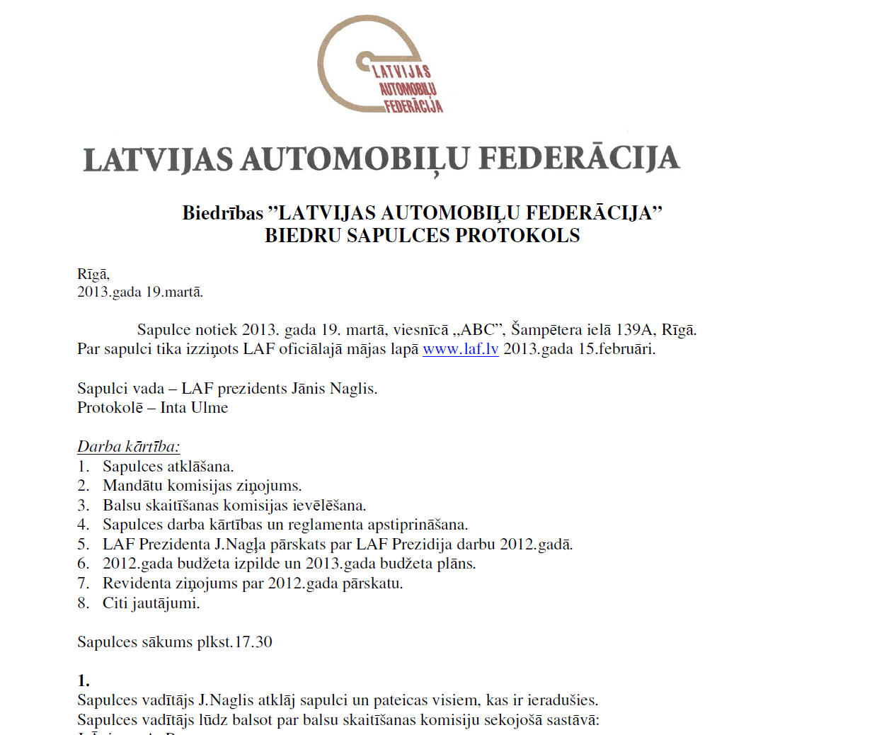

Slide 71
Sapulces lēmumu tiesiskums
Lēmums ir pieņemts, ja par to nobalso vairāk nekā puse no klātesošajiem biedriem (ja likumā vai statūtos nav noteikts lielāks balsu skaits);
Sapulcē katram biedram ir viena balss;
Balsstiesības nav biedram, par kuru sapulce lemj:
par darījuma noslēgšanu;
par prasības celšanu;
par lietas izbeigšanu.

Slide 72
? Biedrības struktūrvienība ir reģistrēta kā neformālās izglītības iestāde. Tā vēlas pārtraukt darbu biedrībā un dibināt jaunu biedrību. Kā to juridiski pamatot un noformēt?
BNL paredz, ka biedrs var būt arī juridiska persona;
Ja šī struktūrvienība ir juridiska persona, tad statūtos jāskatās izstāšanās kārtība [kas pieņem lēmumu par izstāšanos – valde vai kopsapulce];
Juridiska persona var būt dibinātājs jaunajai biedrībai;
Ja struktūrvienība ir fiziskas personas, kuru kopums veido neformālo izglītības iestādi bez juridiskā statusa – tad nav obligāti izstāties no šīs biedrības. Fiziskas personas kā dibinātāji pieņem lēmumu par jaunās (savas ☺) biedrības dibināšanu.
Kā noformēt – ar lēmuma pieņemšanu un fiksēšanu protokolā, izstājoties no biedrības un lēmuma noformēšanu par jaunas biedrības dibināšanu, statūtu pieņemšanu, valdes ievēlēšanu un biedrības ierakstīšanu UR reģistrā ar B2 veidlapu.

Slide 73
Izmaiņas statūtos

Slide 74
Biedrību un nodibinājumu statūtu grozījumi [BNL 39.pants]
Viens no 3 svarīgajiem iemesliem sapulces sasaukšanai;
Valde statūtu noteiktajā kārtībā vai ne vēlāk kā 14 dienas pirms sapulces sasaukšanas izziņo sapulci un izsūta darba kārtību, kur viens no jautājumiem (vai vienīgais) ir grozījumi statūtos;
Korekti būtu statūtu grozījumu projektu izsūtīt pirms sapulces visiem biedriem;
Sapulce tiek protokolēta;
Notiek diskusija/debates un balsošana. Parasti tā ir atklāta, līdz ar to nevajag balsu skaitīšanas komisiju;
Jāatceras, ka kvorumam jābūt vairāk kā pusei no biedriem, ja statūtos nav noteikts lielāks kvorums;
Tāpat statūtos var būt noteikts, ka statūtu grozījumi var tikt pieņemti ar 2/3 klātesošo biedru pozitīvu balsojumu.

Slide 75
Statūtu grozījumi stājas spēkā ar to pieņemšanas brīdi, ja statūtos vai sapulces lēmumā nav noteikts citādi;
Attiecībā uz trešajām personām (banka, kāda iestāde, pašvaldība, telpu īpašnieks utt.) grozījumi būs tiesiski tikai PĒC to reģistrēšanas UR.
Statūtu grozījumi piesakāmi ierakstīšanai UR, iesniedzot dokumentus:
Pieteikumu B3;
biedru sapulces protokola izrakstu;
vai balsošanas protokola izrakstu ar lēmumu par grozījumiem statūtos
pilnu statūtu tekstu jaunajā redakcijā.

Slide 76
Izmaiņas valdes locekļu sastāvā

Slide 77
Biedrības/nodibinājuma struktūra
BIEDRI [apvienojušies biedrības/nodibinājuma mērķu sasniegšanai]
KOPSAPULCE [visi biedri]
Sanāk obligāti vismaz reizi gadā
Nosaka statūtos
Pārstāvības struktūrvienība [PREZIDIJS, PADOME, DIREKTORĀTS u.c.]
VALDE
Nosaka statūtos vai atstāj valdes brīvai izvēlei

Slide 78
Biedrību un nodibinājumu valdes pārvēlēšana [BNL 45.pants]
Valdes locekļus ievēlē ar biedru sapulces lēmumu, ja statūtos nav noteikts citādi;
Valdes locekli var atsaukt TIKAI biedru sapulce;
Statūtos var iestrādāt, ka valdes locekli var atsaukt tikai tad, ja tam ir svarīgs iemesls. Par svarīgu OBLIGĀTI uzskatāms:
pienākumu neizpilde
pienākumu nepienācīga izpilde
nespēja vadīt biedrību
kaitējuma nodarīšana biedrības interesēm
uzticības zaudēšana

Slide 79
Valdes pārvēlēšana
Viens no 3 svarīgajiem iemesliem sapulces sasaukšanai;
Valde statūtu noteiktajā kārtībā vai ne vēlāk kā 14 dienas pirms sapulces sasaukšanas izziņo sapulci un izsūta darba kārtību, kur viens no jautājumiem (vai vienīgais) ir valdes locekļu vēlēšanas;
Par dalību valdē no valdes kandidātiem jāsaņem rakstveida piekrišana;
Sapulcē notiek vēlēšanas:
ievēl balsu skaitīšanas komisiju;
organizē vēlēšanu procedūru (likums nenosaka – atklāta vai aizklāta. To var noteikt statūtos vai ar sapulces lēmumu);
visu šo procesu protokolē.

Slide 80
Valdes locekļa ievēlēšana vai pilnvaru izbeigšanās piesakāma ierakstīšanai UR. Iesniedzamie dokumenti:
pieteikums;
biedru sapulces vai citas statūtos noteiktās institūcijas protokola izraksts ar lēmumu par valdes locekļa ievēlēšanu;
valdes locekļa rakstveida piekrišanu;
lēmumu par valdes locekļa atsaukšanu.
2. mats SASAUKŠANA
16.marts SAPULCE
Ziņu iesniegšana UR
piekrišana
14 dienas
14 dienas
BNL 21.pants
Balsu skaitīšanas komisija;
Vēlēšanas;
Protokolēšana.

Slide 81
Citas izmaiņas biedrībā

Slide 82
Citas iespējamās izmaiņas, kuras jāreģistrē UR
Tiek piemērota vienkāršota sasaukšanas kārtība – obligāti nevajag ievērot 14 dienu sasaukšanas termiņu;
Sapulci sasauc Valde statūtu noteiktajā kārtībā, izsūtot arī darba kārtību;
Sapulcē tiek lemti darba kārtībā noteiktie jautājumi, piemēram:
biedrības juridiskās adreses maiņu;
biedrības nosaukuma maiņu;
biedrības mērķa maiņu u.c.
B3 veidlapa, izraksts no biedrības kopsapulces protokola

Slide 83
visu šo procesu protokolē.
Izmaiņas piesakāmas ierakstīšanai UR. Iesniedzamie dokumenti:
Pieteikums B3 veidlapa;
ne vienmēr*– biedru sapulces protokola izraksts ar lēmumu par attiecīgajām izmaiņām
* Ja jautājumu tiesīga izlemt valde, tad nebūs izraksta no biedru sapulces protokola.

Slide 84
BN juridiskā adrese
Oficiālai saziņai un ziņu nodošanai/ saņemšanai BN likums paredz juridiskās adreses reģistrāciju UR;
Juridiskās adreses maiņa ir piesakāma reģistra iestādei [BN likums 5.pants pirmā daļa];
Nosūtītās ziņas uz juridisko adresi tiek uzskatītas par saņemtām septītajā dienā, ja nosūtītājs pierādījis, ka šāda nosūtīšana veikta [BN likums 5.pants otrā daļa].

Slide 85
Juridiskās adreses maiņa
Lēmumu pieņem Valde, ja statūtos nav noteikta cita kārtība
Ja Jūsu iesniegtajos dokumentos tiks norādīta adrese, kas nav reģistrēta Valsts adrešu reģistrā, Uzņēmumu reģistra valsts notārs atliks lēmuma pieņemšanu līdz trūkumu novēršanas brīdim https://www.kadastrs.lv/#

Slide 86
Valsts adrešu reģistrs
Valsts zemes dienesta uzturēta datu bāze
www.kadastrs.lv
Valsts adrešu reģistrs https://www.kadastrs.lv/#

Slide 87
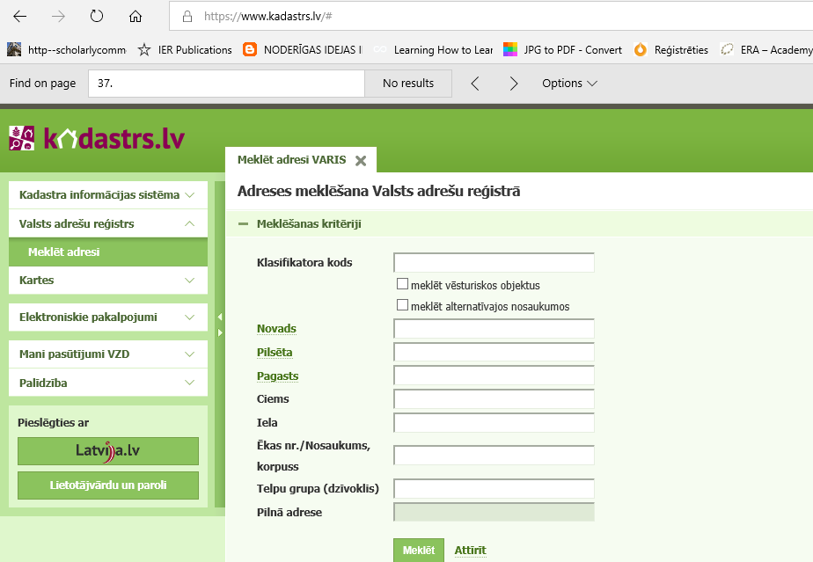

Slide 88
Sakarā ar administratīvi teritoriālo reformu:
Obligāti pārliecināties, vai BN adrese nemainās!!!
Skatīt Apdzīvoto vietu un administratīvo teritoriju likumu https://likumi.lv/ta/id/315654-administrativo-teritoriju-un-apdzivoto-vietu-likums
Izmaiņas JĀREĢISTRĒ UZŅĒMUMA REĢISTRĀ!!!

Slide 89
Izmaiņu nostiprināšana

Slide 90
Ieraksta izdarīšana UR
Izmaiņas UR izdara uz pieteikuma vai tiesas lēmuma pamata;
Nepieciešamie dokumenti:
Pieteikums B3 veidlapa;
Izraksts no protokola;
biedru sapulces protokols kalpo kā rakstisks apliecinājums biedru sapulcē pieņemto lēmumu tiesiskumam, tāpēc likums nosaka konkrētu informācijas saturu, kas jāietver biedru sapulces protokolā. Ja Uzņēmumu reģistrā tiek iesniegts sapulces protokola izraksts, tad to paraksta persona, kura saskaņā ar statūtiem ir tiesīga pārstāvēt biedrību atsevišķi vai kolektīvās pārstāvniecības tiesību ietvaros.
B3 veidlapa,
Valsts nodevas samaksa.

Slide 91
Ziņu sniegšana UR [BNL 21., 22.pants]
Ziņas, uz kuru pamata izdarāmi jauni ieraksti UR, kā arī likumā noteiktie dokumenti iesniedzami UR 14 dienu laikā no attiecīgā lēmuma pieņemšanas dienas, ja BNL nav noteikts citādi;
Par nepatiesu ziņu sniegšanu iestādei attiecīgās personas saucamas pie likumā paredzētās atbildības.

Slide 92
Izmaiņu iesniegšana UR COVID-19 laikā – tikai attālināti
https://www.ur.gov.lv/lv/kontakti/ka-iesniegt-dokumentus-elektroniski/
Svarīgi! Katram dokumentam jābūt parakstītam atsevišķi ar drošu elektronisko parakstu, kas satur laika zīmogu. Ja dokuments jāparaksta vairākām personām, elektroniski to var sniegt tikai tad, ja visiem parakstītājiem ir elektroniskais paraksts.
Iesniegt var:
Pa pastu;
Pa e-pastu;
Vietnē www.latvija.lv

Slide 93
B3 veidlapa

Slide 94
Tipiskākās kļūdas
1. Nosaukums atšķiras no statūtos norādītā
2. Nepareizi atzīmē nepieciešamo lodziņu 2. punktā
3. Adrese nav pārbaudīta Valsts adrešu reģistrā 2.2. punktā
4. Valdes locekļiem vispirms atzīmē x izbeigtas pilnvaras, tikai tad x jaunajai valdei [vai pārvēlētam valdes loceklim] sācis veikt pienākumus 2.4. punktā
5. «Tiesības pārstāvēt» x kā noteikts statūtos par valdes locekļu pilnvarojumu
6. Problēmas ar patiesā labuma guvēju 2.6.punktā
3. Dokumenti tiek pieprasīti ar vienas puses apdruku LP 3.1.-3.4. punktā.
4. Apliecinājums un paraksti. Ja valdes priekšsēdētājs pārstāv biedrību vienpersoniski, tad pietiek ar tā parakstu.

Slide 95
Pieejamie materiāli
Noteikumi par valsts nodevu ieraksta izdarīšanai biedrību un nodibinājumu reģistrā https://likumi.lv/ta/id/87233-noteikumi-par-valsts-nodevu-ieraksta-izdarisanai-biedribu-un-nodibinajumu-registra
2.¹ Ja pieteicējs pieteikumu iesniedz elektroniski, izmantojot Uzņēmumu reģistra pārziņā esošo speciālo tiešsaistes formu, un izsaka vēlēšanos valsts notāra lēmumu saņemt, izmantojot Uzņēmumu reģistra pārziņā esošo speciālo tiešsaistes formu vai ar elektroniskā pasta starpniecību, izmantojot drošu elektronisko parakstu, valsts nodevu maksā 90 procentu apmērā no šajos noteikumos minētajām valsts nodevas likmēm.
Patiesā labuma guvējs https://www.ur.gov.lv/lv/patieso-labuma-guveju-skaidrojums/biedribas-arodbiedribas-politiskas-partijas/

Slide 96
Valsts nodevas apmērs
Nr. | Nodevas veids | Nodevas apjoms
1. | Biedrības reģistrācija | 11,38 EUR
2. | Statūtu grozījumu reģistrācija | 8,54 EUR
3. | Biedrības reorganizācijas reģistrēšana, ja rodas jauna biedrība | 11,38 EUR par katru vienību
4. | Biedrības reorganizācijas reģistrēšana pārējos gadījumos | 8,54 EUR
5. | Citu ierakstu reģistrācija | 5,69 EUR
6. | Reģistrācijas apliecības dublikāta izsniegšana | 2,85 EUR
No valsts nodevas maksas atbrīvotas:
1. ja biedrībā apvienoti invalīdi, bāreņi vai daudzbērnu ģimenes;
2. ja biedrības mērķis ir bērnu un skolēnu sporta pasākumu organizēšana;
3. ja ieraksts ir saistīts ar administratīvo teritoriju pārveidošanu, robežu vai nosaukuma maiņu, kā arī ielas nosaukuma vai ēkas numerācijas maiņu;
4. ja ieraksts izdarāms, pamatojoties uz valsts iestādes lēmumu vai tiesas nolēmumu

Slide 97
Jaunums!
Kopš 2017.gada 1.maijā zaudē spēku MKN, ar kuriem bija apstiprinātas veidlapas;
Tagad veidlapas pieejamas https://www.ur.gov.lv/lv/veidlapas/?level1=Organiz%c4%81cij%c4%81m&level2=Biedr%c4%abba%2c+arodbiedr%c4%abba%2c+arodbiedr%c4%abbas+apvien%c4%abba%2c+nodibin%c4%81jumi
Word doc formāts
Var saglabāt izmaiņas datorā;
Vēlams saglabāt kopiju BN izmaiņām – būs mazāk jāraksta nākamajā reizē.

Slide 98
Pirms semināra uzdotie jautājumi:
Biedrības valdes protokola paraugs
BNL 46. panta ceturtā daļa – Biedrības valdes sēdes tiek protokolētas. Protokolā obligāti ieraksta pieņemtos lēmumus, norādot katra valdes locekļa balsojumu «PAR» vai «PRET» par katru lēmumu.
2. Google diska iespējas – nav šī semināra tēma.
3. Attālināta valdes lēmumu pieņemšana
BNL 46. panta trešā daļa – [..] valde ir tiesīga pieņemt lēmumus bez sēdes sasaukšanas, ja visi valdes locekļi rakstveidā nobalso par lēmuma pieņemšanu un ja statūtos nav noteikts citādi.
PIEREDZE: valdes locekļiem lūdz iesūtīt viedokli par darba kārtības jautājumiem konkrētā laika periodā, norādot balsojumu PAR/PRET
Noformēšana vienalga protokola veidā kā apkopojumu par iesūtītajām atbildēm.
Var ZOOMā vai citā platformā lemt jautājumus + protokols.

Slide 99
4. Biedru datu aizsardzības nodrošināšana biedrības valdes darbā, īpaši e-vidē. Valde ir atbildīga par datu aizsardzību; kā to darīt, par to citā seminārā, šoreiz mums par pārreģistrāciju UR.
5. Valdes darba organizācija
BNL 43. pants: (1) Valde pārzina un vada biedrības lietas. Tā pārvalda biedrības mantu un rīkojas ar tās līdzekļiem atbilstoši likumiem, statūtiem, biedru sapulces vai citu institūciju lēmumiem.
(2) Valde organizē biedrības grāmatvedības uzskaiti saskaņā ar normatīvajiem aktiem un veic citus pienākumus saskaņā ar statūtos noteikto kompetenci.
6. Kā kārtojama pārējā biedrības dokumentācija: līgumi, vienošanās, rēķini? – par dokumentu apriti biedrībā ir atsevišķs seminārs, bet par rēķiniem jāseko līdzi grāmatvedības semināriem/NVO namā tuvojas seminārs par nodarbinātību.
7. Kāda ir e-dokumentu aprite? Kā notiek e-dokumentu glabāšana (kā/kur glabāt) – papīra formātā?
Nav šī semināra tēma; jāseko līdzi NVO nama piedāvātajiem kursiem/semināriem.

Slide 100
8. Akta sastādīšana (fakta konstatēšana). Vai aktu var sastādīt viena persona? Vai jāmin apstākļi, kāpēc tas sastādīts? Akts ir jebkurš rakstisks juridisks dokuments, ar kuru tiek apstiprināta, nodrošināta vai apliecināta interese, tiesības vai īpašums un kas ir parakstīts, apliecināts, piegādāts un dažās jurisdikcijās ir aizzīmogots.
Tas ir pārvaldes dokumenta veids, ar kuru fiksē faktu (MKN Dokumentu izstrādāšanas un noformēšanas kārtība Nr. 558). Norāda brīvā formā, par ko akts sastādīts, datums, vieta, parakstītāji. Nevajag norādīt KĀPĒC sastādīts, bet KO konstatē ar aktu. Nedrīkst aktā dot nekādu vērtējumu. Aktu var sastādīt viena persona, bet vērtīgi būtu padomāt par lieciniekiem, kas to var apliecināt.
9. Vai iesniedzot VID biedrības gada atskaiti obligāti vajadzīgs arī zvērināta revidenta slēdziens par finanšu gadu? Nav šī semināra jautājums, bet atbilde ir NĒ, obligāti nav, tomēr jāskatās, kas statūtos noteikts. BNL par revidentu ļauj būt arī «nezvērinātai» personai.

Slide 101
Jautājumi? Novēlējumi?
bitija@inbox.lv

